Slide 1
Stylométrie, analyse automatique du style d’auteurs
James Gawley
ObTIC

Slide 2
stylometry: Des ExEmples
Federalist papers
J K Rowling
The Didache

Slide 3
Stylometry: les concepts
Une phrase est composée d'informations sémantiques et syntaxiques.
Les informations sémantiques sont choisies consciemment.
Les structures syntaxiques sont choisies moins consciemment.
Les mots les plus fréquent ont le moins d’informations sémantiques.

Slide 4
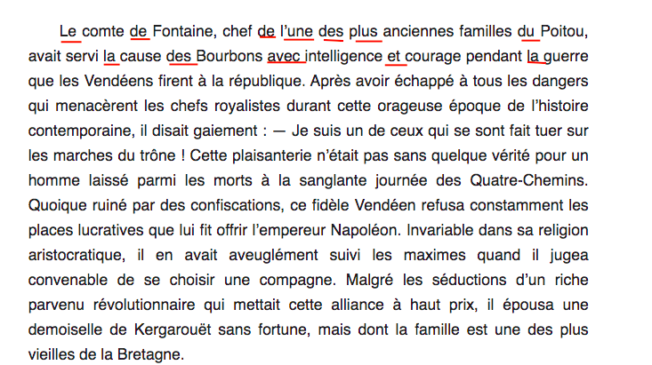
les mots syntaxiques

Slide 5
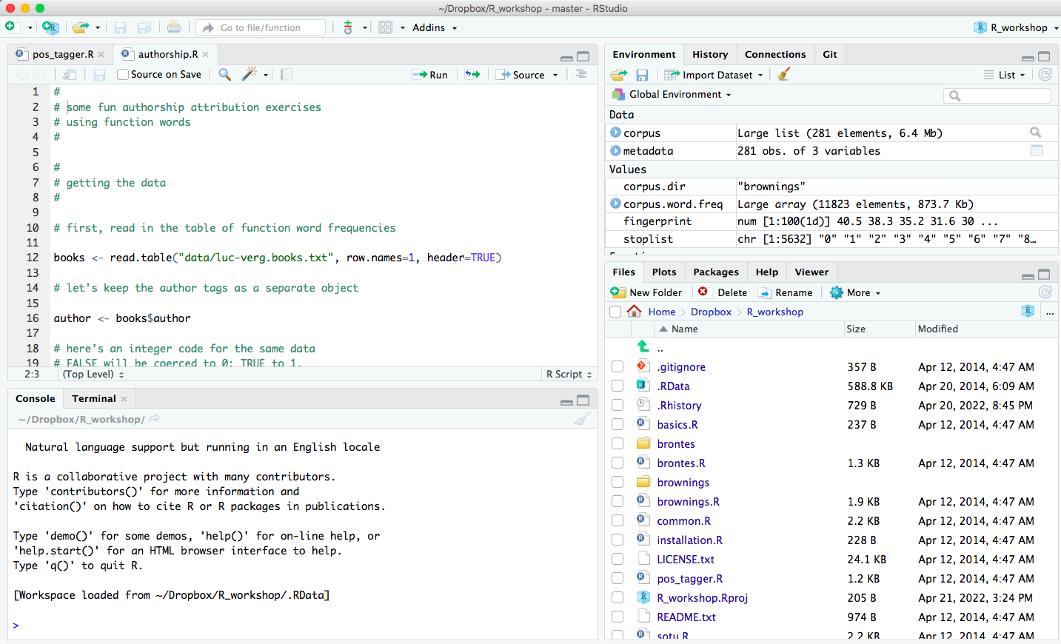
Install r and stylo
RStudio: https://www.rstudio.com/products/rstudio/download/
Choisez l’option ‘free’

Slide 6
Install r and stylo
RStudio: https://www.rstudio.com/products/rstudio/download/
Choisez l’option ‘free’
install.packages(‘stylo’)
Lancer stylo:
Preparer corpus
Définir le dossier de travail
Dans la console, tapez : stylo()

Slide 7
preparer le corpus
Creer un dossier qui s’appele ‘corpus’
Ajouter des fichiers de texte
Les fichiers doivent être nommés author_title.txt
"stylo" marquera les documents par leur auteur automatiquement
Considérer le genre et le siècle des textes
Que se passe-t-il si l'on compare deux auteurs qui se ressemblent ?

Slide 8
fichiers
Le fichier 'wordlist.txt' contient tous les n-grams du plus au moins fréquent.
Qu'est-ce qu'un n-gramme ?
Cela dépend de vos paramètres.
Par défaut, le n-gramme est un seul mot.
Essayez d'effectuer l'analyse avec des n-grams de deux mots

Slide 9
rolling stylometry
Que se passe-t-il si deux ou plusieurs auteurs contribuent au même texte ?
Relever l'"empreinte digitale" de chaque auteur
Echantillonner le texte partagé en tous lieux (Utilisez une "fenêtre" mobile)
Mesurez le changement de l'empreinte digitale lorsque la fenêtre se déplace.

Slide 10
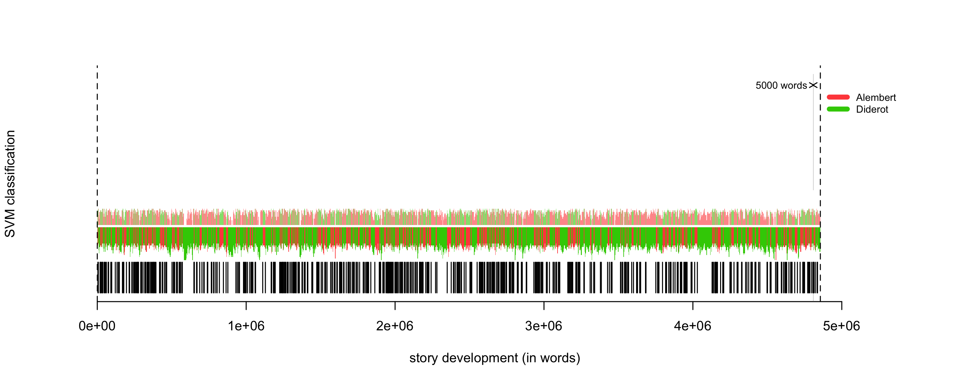
rolling stylometry

